Slide 1
給弱勢學生翻轉人生的機會 -高醫大弱勢學生輔導計畫
Kaohsiung Medical University
羅怡卿 學務長

Slide 2
前 言
給弱勢學生翻轉人生的機會，高雄醫學大學獲教育部肯定加碼補助400萬
於103學年度起結合個人申請管道，推動「薪火專案」政策，開放弱勢學生入學管道名額。
104學年度開始執行「弱勢學生學習輔導計畫-起飛計畫」，透過入學面、學習輔導面與就業準備面，提供課內課外、生活及就業上的協助，期待給予弱勢學生全方位與多元化的優質學習環境。

Slide 3
弱勢學生學院分布狀況表
學院別 | 弱勢生人數 | 弱勢生佔學院人數 百分比
醫學院 | 142 | 6.5%
口腔醫學院 | 50 | 6.1%
護理學院 | 57 | 13.0%
藥學院 | 56 | 6.5%
健康科學院 | 144 | 10.8%
生命科學院 | 60 | 7.7%
人社院 | 71 | 12.6%
總計 | 580 | 8.3%
備註：
1. 弱勢學生身分（低收入戶學生、中低收入戶學生、特殊境遇家庭子女或孫子女、符合申請教育部大專校院弱勢學生助學計畫條件之學生、原住民生、身心障礙學生及其子女）
2. 103學年度數據統計

Slide 4
現有弱勢助學措施
經濟扶助
1. 各類學雜費減免
2. 就學貸款
3. 生活助學金
4. 獎助學金
5. 住宿優惠
6. 緊急紓困金、愛心餐券
7. 大專校院弱勢學生助學計畫
其他扶助
1. 工讀機會
2. 學業輔導
3. 健康照護
4. 諮商輔導
5. 提供學習設施設備
6. 提供就業媒合

Slide 5
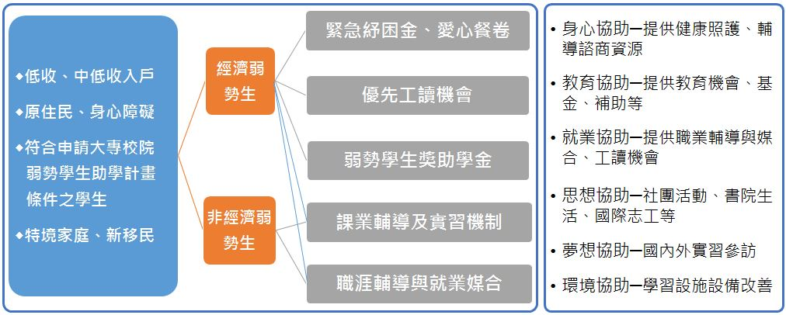
弱勢學生學習輔導計畫-起飛計畫

Slide 6
弱勢學生學習輔導計畫-起飛計畫
➔ 申請對象：
1. 低收入戶學生
2. 中低收入戶學生
3. 特殊境遇家庭子女或孫子女
4. 原住民生
5. 身心障礙子女及身心障礙學生
6. 符合申請教育部大專校院弱勢學生助學計畫條件之學生
7. 新移民及其子女

Slide 7
弱勢學生學習輔導計畫-起飛計畫
➔ 經濟面協助 (依身分別提供客製化之協助）：
1. 優先工讀機會
2. 見實習補助
3. 海外實習、國外學習活動及競賽經費補助
4. 國考、政府單位認定報名/證照之經費補助
5. 於附院就醫免掛號費與免健保部分負擔優惠（限低收入戶）
6. 建立弱勢學生永續性助學專款增加獎助學金規模（建置中）

Slide 8
弱勢學生學習輔導計畫-起飛計畫
➔ 學習輔導面協助 (依身分別提供客製化之協助）：
1. 優先課業輔導
2. 擴大身分別並主動關懷期初、中預警同學
3. 國考/證照考試輔導
4. 強化實習關懷及實習輔導
5. 透過家庭訪問，提供個別化的學習輔導

Slide 9
弱勢學生學習輔導計畫-起飛計畫
➔ 就業準備面協助 (依身分別提供客製化之協助） ：
1. 職涯規劃與輔導
2. 優先提供實習機會
3. 提供職涯系列講座、鼓勵參與創業學習社團
4. 社會回饋與服務學習：鼓勵參與社團服務活動
5. 軟實力培植：參與課外學習與競賽
6. 就業機會媒合及提供就業諮詢

Slide 10
親愛的導師們，謝謝您為高醫大學生付出的關懷及愛! 請與我們攜手給弱勢學生更多翻轉人生的機會!

